Slide 1
Schulungsunterlagen der AG RDA
Vertretungen der Öffentlichen Bibliotheken
AG RDA Schulungsunterlagen – Modul 2: Basiswissen Katalogisierung: IMD-Typen | Stand: 06.05.2015 | CC BY-NC-SA

Slide 2
Inhaltstyp / Medientyp / Datenträgertyp IMD-Typen Aufgaben und Lösungen
Modul 2
B3Kat: 10.09.2015
AG RDA Schulungsunterlagen – Modul 2: Basiswissen Katalogisierung: IMD-Typen | Stand: 06.05.2015 | CC BY-NC-SA

Slide 3
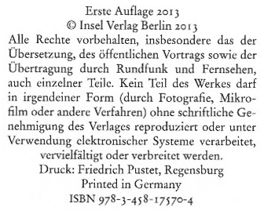
Bsp. 3.01: Vor der Zeit / Christoph Hein
Titelseite:
Einbändige Monografie
in gedruckter Form
nur Text
ohne Abbildungen
Zusätzliche Informationen: 186 Seiten, Christoph Hein wurde 1944 geboren,
die Sprache des Textes ist Deutsch
Auf der Rückseite der Titelseite:
AG RDA Schulungsunterlagen – Modul 2: Basiswissen Katalogisierung: IMD-Typen | Stand: 06.05.2015 | CC BY-NC-SA

Slide 4
Bsp. 3.01: Vor der Zeit / Christoph Hein
Titelseite:
Einbändige Monografie
in gedruckter Form
nur Text
ohne Abbildungen
Zusätzliche Informationen: 186 Seiten, Christoph Hein wurde 1944 geboren,
die Sprache des Textes ist Deutsch
* Kursiver, ausgegrauter Text gibt an, wofür der Code steht
Auf der Rückseite der Titelseite:
ASEQ | RDA | Element | Erfassung
060 | 6.9 | Inhaltstyp
061 | 3.2 | Medientyp
062 | 3.3 | Datenträgertyp
$b txt Text
$b n ohne Hilfsmittel zu benutzen
$b nc Band
AG RDA Schulungsunterlagen – Modul 2: Basiswissen Katalogisierung: IMD-Typen | Stand: 06.05.2015 | CC BY-NC-SA

Slide 5
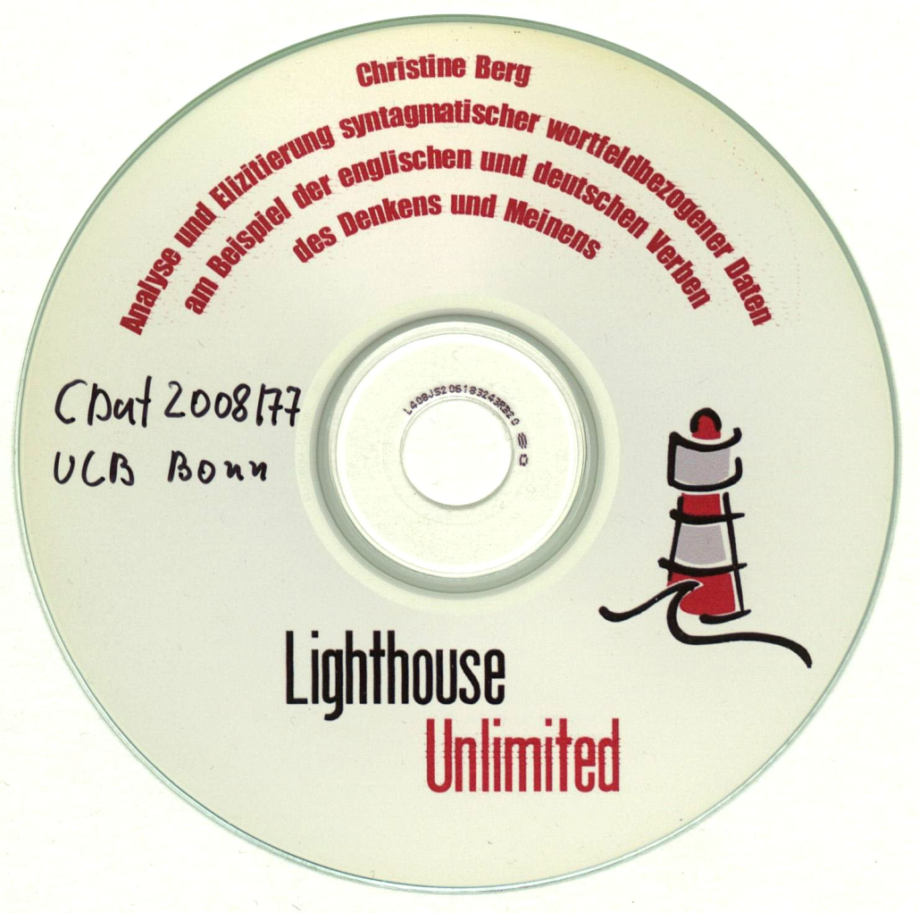
Bsp. Modul 3.04: Analyse und Elizitierung … / Christine Berg
Titelseite PDF:
Zusätzliche Informationen: PDF-Datei 70 Seiten, Illustrationen (Graphen),
Diplomarbeit Universität Heidelberg 2004
AG RDA Schulungsunterlagen – Modul 2: Basiswissen Katalogisierung: IMD-Typen | Stand: 06.05.2015 | CC BY-NC-SA

Slide 6
Bsp. Modul 3.04: Analyse und Elizitierung … / Christine Berg
* Kursiver, ausgegrauter Text gibt an, wofür der Code steht
ASEQ | RDA | Element | Erfassung
060 | 6.9 | Inhaltstyp
061 | 3.2 | Medientyp
062 | 3.3 | Datenträgertyp
$b txt Text
$b c Computermedien
$b cd Computerdisk
AG RDA Schulungsunterlagen – Modul 2: Basiswissen Katalogisierung: IMD-Typen | Stand: 06.05.2015 | CC BY-NC-SA

Slide 7
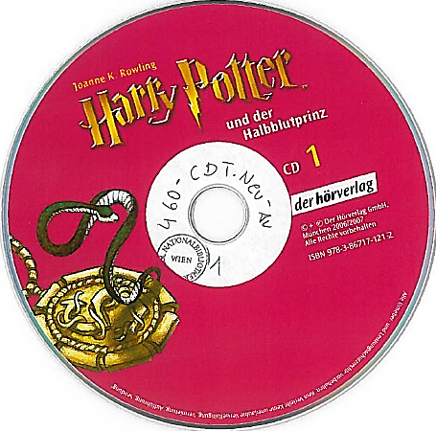
Bsp. Modul 5A.01.15: Harry Potter und der Halbblutprinz / Joanne K. Rowling ; gelesen von Rufus Beck
Weitere bibliografische Informationen:
22 CDs in Box mit Begleitheft (4 ungezählte Seiten)
Joanne K. Rowling: geb. 1965 Rufus Beck: geb. 1957
Originaltitel: Harry Potter and the half-blood prince
AG RDA Schulungsunterlagen – Modul 2: Basiswissen Katalogisierung: IMD-Typen | Stand: 06.05.2015 | CC BY-NC-SA

Slide 8
Bsp. Modul 5A.01.15: Harry Potter und der Halbblutprinz / Joanne K. Rowling ; gelesen von Rufus Beck
* Kursiver, ausgegrauter Text gibt an, wofür der Code steht
Weitere bibliografische Informationen:
22 CDs in Box mit Begleitheft (4 ungezählte Seiten)
Joanne K. Rowling: geb. 1965 Rufus Beck: geb. 1957
Originaltitel: Harry Potter and the half-blood prince
ASEQ | RDA | Element | Erfassung
060 | 6.9 | Inhaltstyp
061 | 3.2 | Medientyp
062 | 3.3 | Datenträgertyp
$b spw gesprochenes Wort
$b s audio
$b sd Audiodisk
AG RDA Schulungsunterlagen – Modul 2: Basiswissen Katalogisierung: IMD-Typen | Stand: 06.05.2015 | CC BY-NC-SA

Slide 9
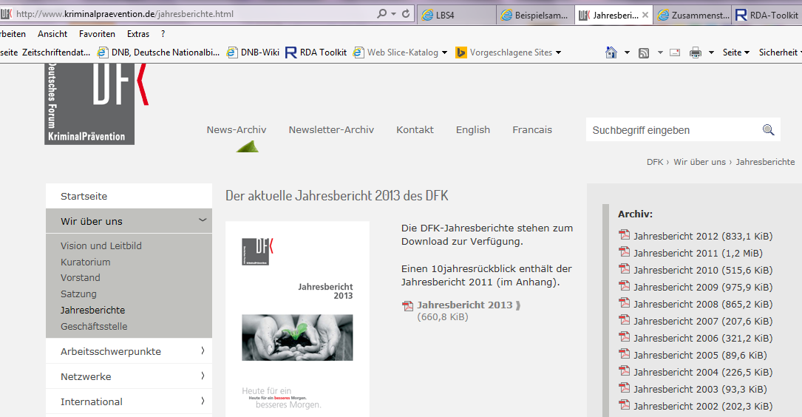
Bsp. Modul 3.12: Jahresbericht, online
Ansicht im PDF-Dokument
AG RDA Schulungsunterlagen – Modul 2: Basiswissen Katalogisierung: IMD-Typen | Stand: 06.05.2015 | CC BY-NC-SA

Slide 10
Bsp. Modul 3.12: Jahresbericht, online
* Kursiver, ausgegrauter Text gibt an, wofür der Code steht
Ansicht im PDF-Dokument
RDA | Element | Erfassung
6.9 | Inhaltstyp
3.2 | Medientyp
3.3 | Datenträgertyp
ASEQ | RDA | Element | Erfassung
060 | 6.9 | Inhaltstyp
061 | 3.2 | Medientyp
062 | 3.3 | Datenträgertyp
$b txt Text
$b c Computermedien
$b cr Online-Ressource
AG RDA Schulungsunterlagen – Modul 2: Basiswissen Katalogisierung: IMD-Typen | Stand: 06.05.2015 | CC BY-NC-SA

Slide 11
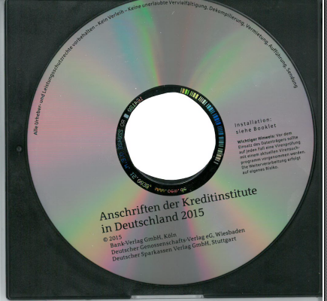
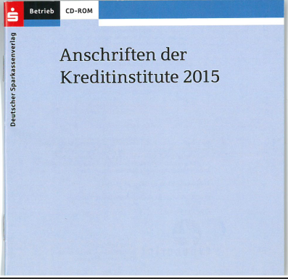
Bsp. Modul 3.14: fortlaufende Ressource auf Datenträger (CD-ROM)
AG RDA Schulungsunterlagen – Modul 2: Basiswissen Katalogisierung: IMD-Typen | Stand: 06.05.2015 | CC BY-NC-SA

Slide 12
Bsp. Modul 3.14: fortlaufende Ressource auf Datenträger (CD-ROM)
ASEQ | RDA | Element | Erfassung
060 | 6.9 | Inhaltstyp
061 | 3.2 | Medientyp
062 | 3.3 | Datenträgertyp
$b txt Text
$b c Computermedien
$b cd Computerdisk
* Kursiver, ausgegrauter Text gibt an, wofür der Code steht
AG RDA Schulungsunterlagen – Modul 2: Basiswissen Katalogisierung: IMD-Typen | Stand: 06.05.2015 | CC BY-NC-SA

Slide 13
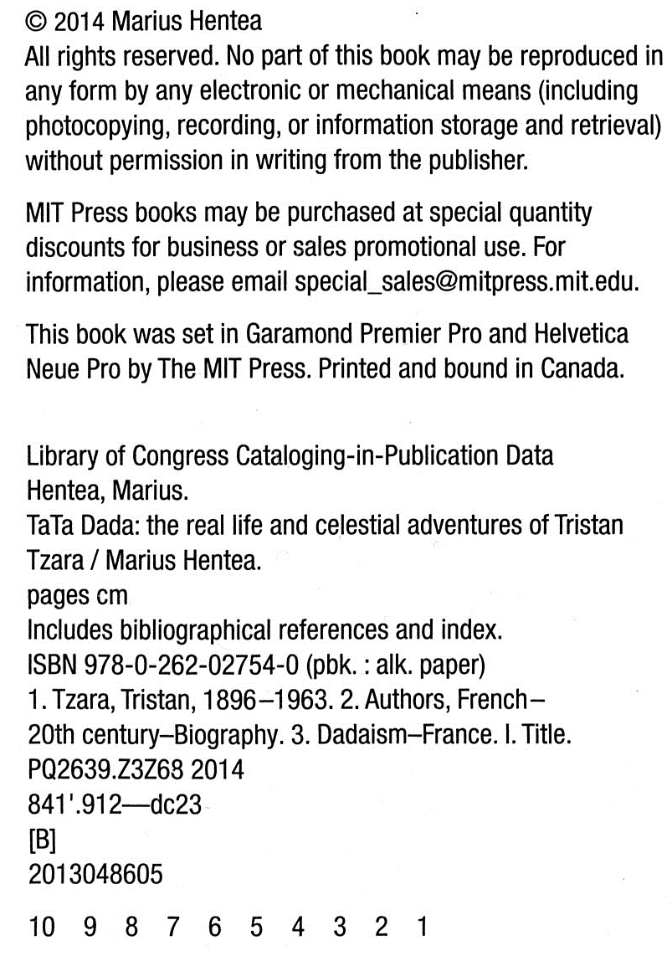
Bsp. Modul 3.03: TaTa Dada / Marius Hentea
Titelseite:
Auf der Rückseite der Titelseite:
Aus dem Klappentext:
… With TaTa Dada, Marius Hentea offers the first English-language biography of this influential artist, poet, and activist…
Zusätzliche Informationen: viii, 356 Seiten, viele Abbildungen und Reproduktionen von Fotografien in Graustufen, Lebensdaten von Marius Hentea: 1978-.
AG RDA Schulungsunterlagen – Modul 2: Basiswissen Katalogisierung: IMD-Typen | Stand: 06.05.2015 | CC BY-NC-SA

Slide 14
Bsp. Modul 3.03: TaTa Dada / Marius Hentea
Titelseite:
Auf der Rückseite der Titelseite:
Aus dem Klappentext:
… With TaTa Dada, Marius Hentea offers the first English-language biography of this influential artist, poet, and activist…
ASEQ | RDA | Element | Erfassung
060 060 | 6.9 6.9 | Inhaltstyp Inhaltstyp
061 | 3.2 | Medientyp
062 | 3.3 | Datenträgertyp
$b txt Text
$b sti unbewegtes Bild
$b n ohne Hilfsmittel zu benutzen
$b nc Band
* Kursiver, ausgegrauter Text gibt an, wofür der Code steht
AG RDA Schulungsunterlagen – Modul 2: Basiswissen Katalogisierung: IMD-Typen | Stand: 06.05.2015 | CC BY-NC-SA

Slide 15
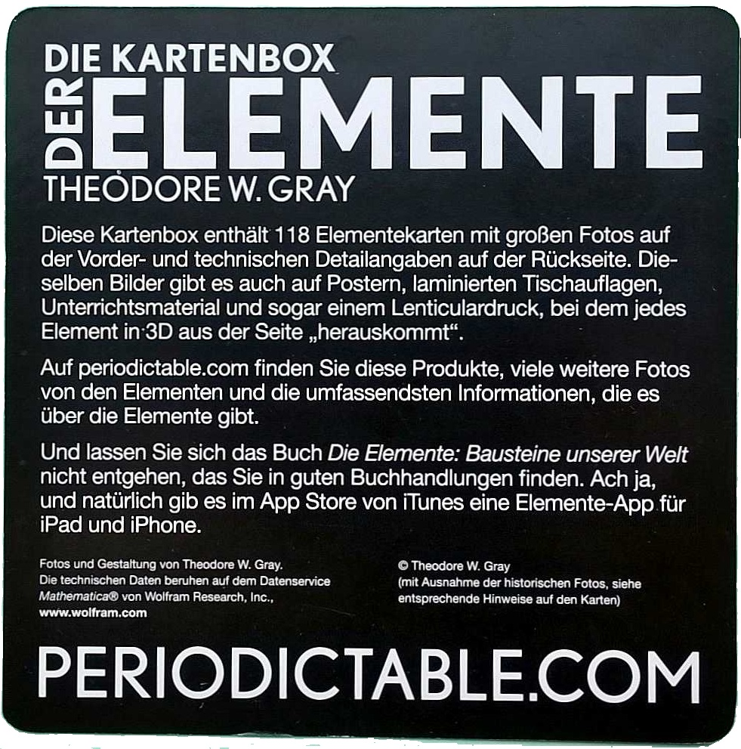
Bsp. Modul 3.13: Die Kartenbox der Elemente / Theodore W. Gray
Titelkarte Vorderseite:
Titelkarte Rückseite:
Zusätzliche Informationen: Pappbox mit 126 Lernkarten, Theodore Gray: Naturwissenschaftlicher, Mathematiker, Fotograf, Mitbegründer des Software-Unternehmens "Wolfram Research"
AG RDA Schulungsunterlagen – Modul 2: Basiswissen Katalogisierung: IMD-Typen | Stand: 06.05.2015 | CC BY-NC-SA

Slide 16
Bsp. Modul 3.13: Die Kartenbox der Elemente / Theodore W. Gray
* Kursiver, ausgegrauter Text gibt an, wofür der Code steht
Titelkarte Vorderseite:
Titelkarte Rückseite:
* Kursiver, ausgegrauter Text gibt an, welcher Terminus generiert wird
ASEQ | RDA | Element | Erfassung
060 060 | 6.9 6.9 | Inhaltstyp Inhaltstyp
061 | 3.2 | Medientyp
062 | 3.3 | Datenträgertyp
$b txt Text
$b sti unbewegtes Bild
$b n ohne Hilfsmittel zu benutzen
$b no Karte
AG RDA Schulungsunterlagen – Modul 2: Basiswissen Katalogisierung: IMD-Typen | Stand: 06.05.2015 | CC BY-NC-SA

Slide 17
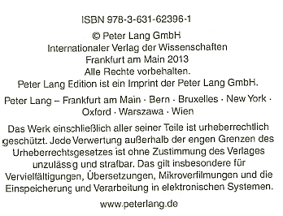
Bsp. Modul 5A.01.01: Handbuch Reformpädagogik …
Titelseite
Weitere bibliografische Informationen:
Wolfgang Keim: geb. 1940
Teil 1: 620 Seiten, Teil 2: Seite 630-1256, 1 gefaltetes Blatt mit Karte
Auswahlbibliographie nach jedem Teilabschnitt
AG RDA Schulungsunterlagen – Modul 2: Basiswissen Katalogisierung: IMD-Typen | Stand: 06.05.2015 | CC BY-NC-SA

Slide 18
Bsp. Modul 5A.01.01: Handbuch Reformpädagogik …
* Kursiver, ausgegrauter Text gibt an, wofür der Code steht
Teil 1: 620 Seiten, Teil 2: Seite 630-1256, 1 gefaltetes Blatt mit Karte
ASEQ | RDA | Element | Erfassung Übergeordnete Beschreibung
060 | 6.9 | Inhaltstyp
061 | 3.2 | Medientyp
062 | 3.3 | Datenträgertyp
$b txt Text
$b n ohne Hilfsmittel zu benutzen
$b nc Band
ASEQ | RDA | Element | Erfassung untergeordnete B. / TaT 1
060 | 6.9 | Inhaltstyp
061 | 3.2 | Medientyp
062 | 3.3 | Datenträgertyp
$b txt Text
$b n ohne Hilfsmittel zu benutzen
$b nc Band
ASEQ | RDA | Element | Erfassung untergeordnete B. / TaT 2
060 | 6.9 | Inhaltstyp
061 | 3.2 | Medientyp
062 | 3.3 | Datenträgertyp
$b txt Text
$b n ohne Hilfsmittel zu benutzen
$b nc Band
AG RDA Schulungsunterlagen – Modul 2: Basiswissen Katalogisierung: IMD-Typen | Stand: 06.05.2015 | CC BY-NC-SA

Slide 19
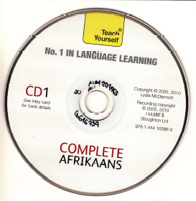
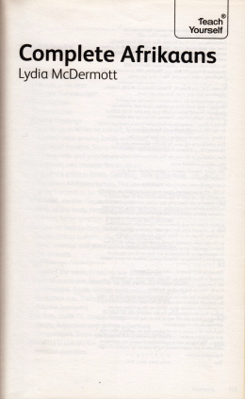
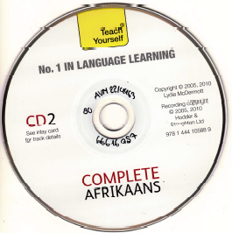
Bsp. Modul 5A.01.14: Complete Afrikaans
Weitere bibliografische Informationen:
Auf dem gemeinsamen Behältnis der beiden CDs:
These CDs provide audio support to the accompanying book, Complete Afrikaans
2 x 70-minute audio CDs
Auf der Rückseite des Buchs:
This edition published 2010 Erscheinungsort: London
Auf dem Umschlag des Buchs:
From beginner to level 4
Also available as a book/CD pack with audio support
Buch:
ISBN 978-1-444-10586-5
XXII, 345 Seiten
Illustrationen vorhanden
CDs: ISBN 978-1-444-10588-9
McDermott, Lydia keine Lebensdaten vorhanden
Titelseite (Buch):
2 CDs:
AG RDA Schulungsunterlagen – Modul 2: Basiswissen Katalogisierung: IMD-Typen | Stand: 06.05.2015 | CC BY-NC-SA

Slide 20
Bsp. Modul 5A.01.14: Complete Afrikaans
ASEQ | RDA | Element | Erfassung Übergeordnete Beschreibung
060 060 | 6.9 6.9 | Inhaltstyp Inhaltstyp
061 061 | 3.2 3.2 | Medientyp Medientyp
062 062 | 3.3 3.3 | Datenträgertyp Datenträgertyp
$b txt Text
$b spw gesprochenes Wort
$b n ohne Hilfsmittel zu benutzen
$b s audio
$b nc Band
$b sd Audiodisk
ASEQ | RDA | Element | Erfassung untergeordnete Beschr. / TaT 1
060 | 6.9 | Inhaltstyp
061 | 3.2 | Medientyp
062 | 3.3 | Datenträgertyp
$b txt Text
$b n ohne Hilfsmittel zu benutzen
$b nc Band
ASEQ | RDA | Element | Erfassung untergeordnete Beschr. / TaT 2
060 | 6.9 | Inhaltstyp
061 | 3.2 | Medientyp
062 | 3.3 | Datenträgertyp
$b spw gesprochenes Wort
$b s audio
$b sd Audiodisk
* Kursiver, ausgegrauter Text gibt an, wofür der Code steht
AG RDA Schulungsunterlagen – Modul 2: Basiswissen Katalogisierung: IMD-Typen | Stand: 06.05.2015 | CC BY-NC-SA

